Slide 1
о Способах РЕГИСТРАЦИИ БИОСИГНАЛОВ ДЛЯ ИНТЕРФЕЙСА ЧЕЛОВЕК-УСТРОЙСТВО
ХАРЬКОВСКИЙ НАЦИОНАЛЬНЫЙ УНИВЕРСИТЕТ РАДИОЭЛЕКТРОНИКИ
факультет Электронной техники
Кафедра Биомедицинской Инженерии
Руководители проекта:
доцент Жемчужкина Татьяна Владимировна
доцент Носова Татьяна Витальевна
Студент группы БМИм-14-1 Губанов Александр Вячеславович

Slide 2
Актуальность разработки
В связи с появлением большого количества персональной техники на основе ЭВМ, появляется потребность в унифицированном способе управления.
В связи с активным развитием технологий виртуальной реальности(ВР), есть проблема передачи движений человека в ВР.
В связи с активным развитием беспилотных технологий, есть проблема простого, интуитивно понятного управления беспилотниками.
В связи с активным развитием протезирования, есть проблема простого, интуитивно понятного управления протезами.

Slide 3
Существующие разработки
Интерфейс человек-устройство может быть основан на обработке:
визуальной информации
информации о работе мышц
информации о пространственном положении
и их комбинациях.
При условии мобильности решения, обработка визуальной информации не применяется.

Slide 4
Существующие разработки
Единственно доступным мобильным решением является обработка о работе мышц.
На данный момент активно этой проблемой занимаются Microsoft, Thalmic Labs, а также независимые разработчики.
Разработка Thalmic Labs основывается на емкостной ЭМГ, все остальные разработки основаны на поверхностной ЭМГ.

Slide 5
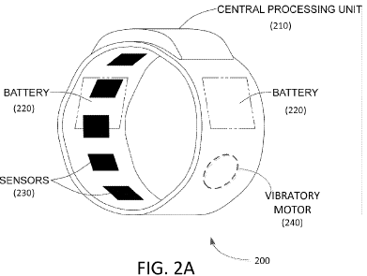
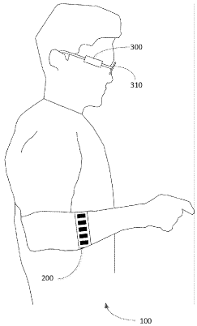
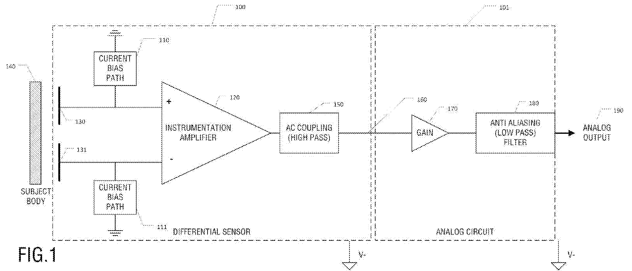
Thalmic Labs Inc.

Slide 6
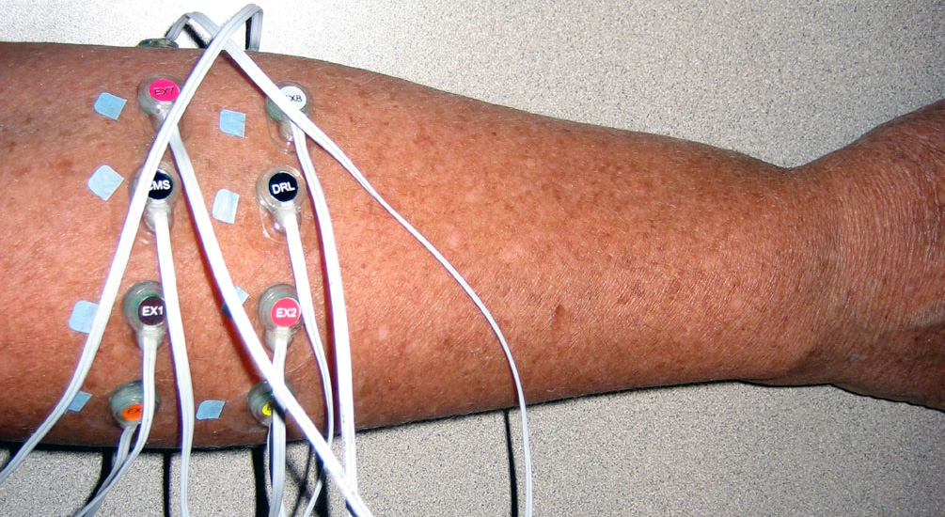
Microsoft

Slide 7
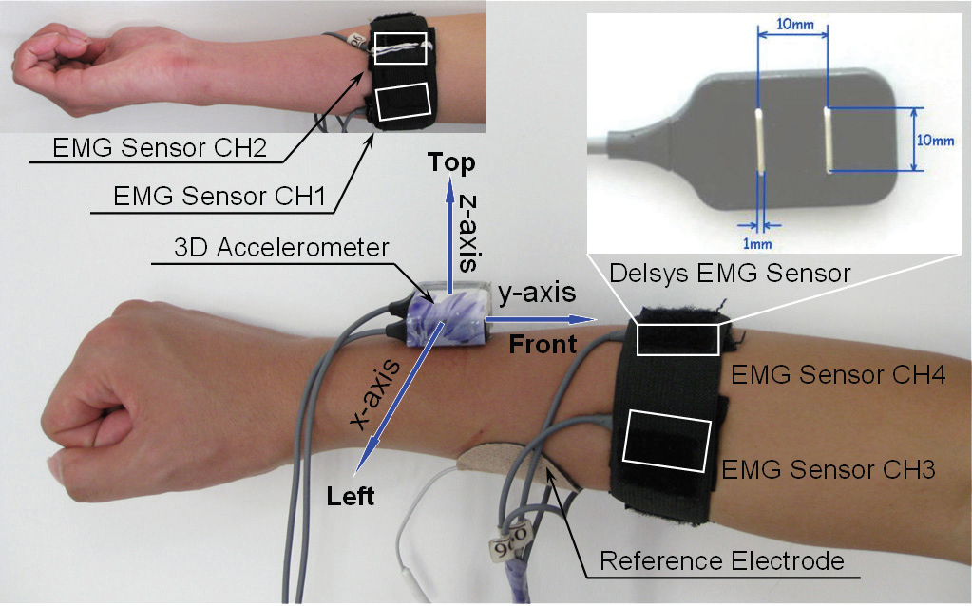
nokia

Slide 8
Выводы
Данная проблема заслуживает внимательного изучения. На сегодняшний день необходимо провести дальнейшие исследования в области влияния работы мышц на емкость между поверхностным электродом и мышцей.
В перспективе данную разработку предполагается использовать как часть системы управления персональными устройствами, такими как ПК и бытовая техника, с помощью жестов.

Slide 9
Благодарю за внимание

